Slide 1

Sistema Domótico IoT basado en Raspberry Pi y control remoto por Telegram
Máster en Ingeniería de Computadores y Redes
Jesús Gómez Bellido
15 de Diciembre de 2016
Notes:
Con el permiso del presidente del triunal comienzo la presentación de mi trabajo titulado… Sistema Domótico IoT basado en Raspberry Pi y control remoto por Telegram

Slide 2
Índice
Introducción y Objetivos
Arquitectura del Sistema
Desarrollo del Software
Pruebas de Rendimiento
Costes
Futuros Desarrollos
Conclusiones

Slide 3

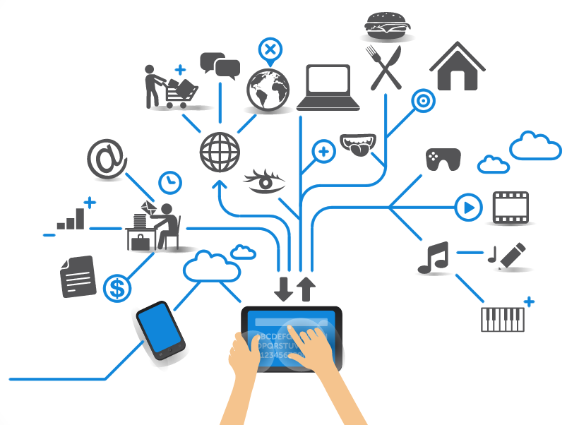
Introducción
Notes:
En este TFM se va a tratar de ver el gran potencial que tiene una de las tendencias que está comenzando a expandirse en el mundo de las tecnologías, como es el caso del IoT, llamado en español el internet de las cosas.
Este término se refiere a la interconexión de los dispositivos físicos como vehículos, edificios, etc. embebidos en con electrónica, software y conexión a internet, de forma que permitan la recolección de datos. Con esto se permite que los ordenadores interactúen con elementos de la vida real y ganen independencia de los seres humanos.
Otra de las razones que han sido fundamentales en este auge es la miniaturización de tecnología, que nos permite tener un dispositivo “Inteligente” en cualquier parte que nosotros imaginemos. como pueden ser los microordenadores.
Un elemento muy importante en nuestras vidas son los smartphones, pues tenemos en nuestras manos un dispositivo con muchos sensores y conectividad a Internet. De forma que puede servirnos como la ventana a conocer todos los datos que nos rodean en nuestro hogar.

Slide 4
Objetivos
Sistema domótico basado en IoT
Integración de este sistema en Raspberry Pi.
Desarrollo del software en NodeJS (JavaScript)
Control de Presencia.
Control del sistema domótico mediante una aplicación de mensajería
Notes:
En el presenta TFM se van a buscar unos objetivos buscando una relación entre el IoT y el entorno doméstico.
Realizar un sistema domótico basádo en los principios del IoT.
Este sistema se integrará en una raspberry pi.
El sistema se desarrollará en NodeJS, el cual es un entorno de ejecución de JavaScript, de esta manera veremos opciones distintas a Python, que prácticamente se ha establecido como el lenguaje oficial de la Raspberry pi. Y veremos la capacidad que tiene este entorno para adaptarse al IoT.
Se buscará tener en todo momento un control de los usuarios que están en casa, se buscará que este sea un sistema transparente al usuario final. De esta forma se ha pensado en la detección de los usuarios mediante el protocolo ARP y detectar que usuario tenemos en casa mediante la identificación de su MAC.
Para finalizar, se buscará que el control de nuestro sistema domótico se realice mediante una aplicación de mensajería, sabiendo que hoy en día estas son una de las aplicaciones indispensables en nuestras vidas, parece interesante el estudiar la posibilidad de añadir una pequeña aplicación propia a uno de estos servicios.

Slide 5
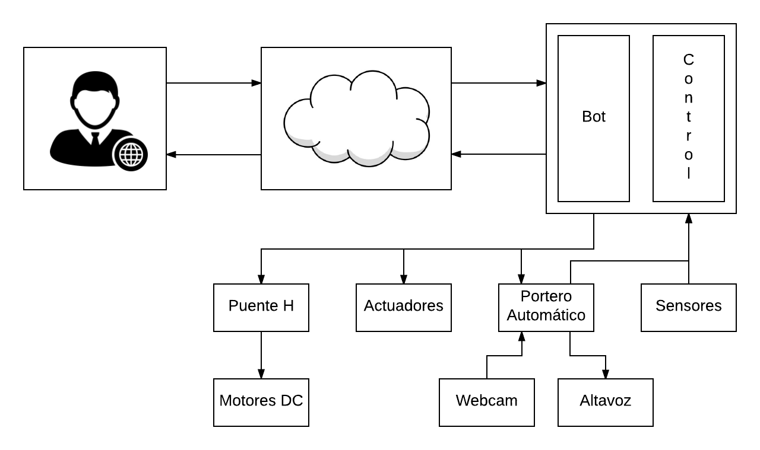
Arquitectura del Sistema
Notes:
En la imagen podemos ver la arquitectura global del sistema, se puede ver como el usuario nunca tiene contacto directo con él. Pues la comunicación se establece siempre con el servidor de telegram de por medio.
Una vez que el usuario envía un comando y la aplicación lo recibe, esto provoca un evento que envía la orden hacia la lógica de control, la cual actúa en consecuencia de su alrededor.
De igual forma que el usuario envía comandos al sistema, el sistema enviará al usuario los diferentes dato que recoge por los diferentes sensores o servicios que se estén manejando en ese momento.

Slide 6
Desarrollo del Software
API Telegram
Usuarios
Máquina de Estados
Control de Presencia
Portero Automático
Sensores y Actuadores
Meteorología
Alarma
Almacenamiento de Opciones
Notes:
Ahora vamos a ver el punto más denso de la presentación que es como está desarrollado el sistema, siguiendo los puntos que vemos en esta diapositiva.

Slide 7
API Telegram
¿Qué se puede hacer con los bots?
Notificaciones de noticias
Integración con servicios externos
Juegos
Creación de herramientas
Notes:
Telegram ofrece dos tipos de API, la Telegram API, que permite crear tu propio cliente de telegram y la Bot API, que nos permite es crear una aplicación dentro del cliente de telegram. En este TFM nos centramos en el Bot API.
Con estos bots los usuarios pueden interactuar con estas aplicaciones mediante mensajes de texto, envío de ficheros, mensajes de voz, etc. Los cuales serán interpretados por nuestras aplicaciones
Como ejemplo de bots podemos ver:
- Notificaciones de noticias, un bot que envíe publicaciones de interés tan pronto como sean publicadas.
Integrar Telegram con otros servicios, los bots pueden incluirse en un chat y hacer peticiones a servicios externos como IMDB, Youtube, Wikipedia, etc.
Juegos, se pueden integrar contenido html5 y de esta forma incluir juegos.
Crear herramientas, tanto para usar de forma individual como en grupos como por ejemplo: predicciones meteorológicas, traducciones, votaciones, etc.

Slide 8
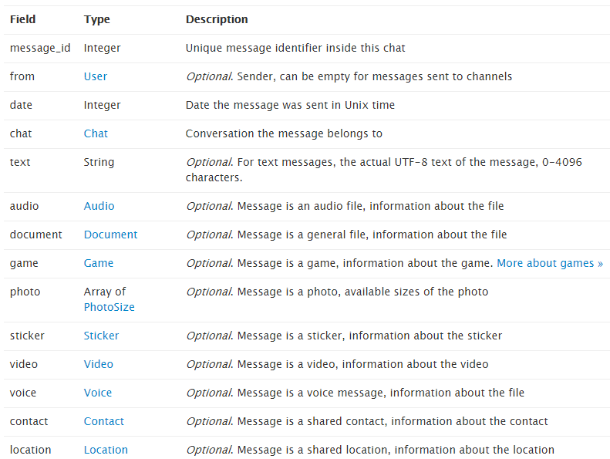
API Telegram
Dos tipos de mensajes:
Usuario → Aplicación
User
Chat
Message
Aplicación → Usuario
ID del usuario/chat
Contenido del mensaje
Notes:
Vamos a ver el primer tipo:
Este tipo de mensajes que nosotros vamos a recibir en nuestra aplicación, son representados por un objeto JSON, que tiene 3 campos principales cada uno representado por un nuevo JSON.
User, es el campo que contiene los datos del usuario que envía el mensaje. Podemos encontrar el ID, nombre, apellido y su alias.
Chat, contiene los datos del chat desde el que se envía el mensaje, esto es útil cuando el mensaje se envía por ejemplo desde un grupo. Encontramos el ID del chat, el tipo y su título.
Message, este es el campo que contiene los datos referentes al mensaje enviado. Decir que de estos campos se recibirán tan solo los que contenga información. Encontramos el id del mensaje, el id del emisor, la fecha de envío y a continuación tenemos el campo de interés que es el tipo de mensaje con su información.
Al igual que el usuario puede enviar mensajes de voz, texto, imágenes, etc. Nuestra aplicación puede también enviar este tipo de archivos, el Bot API viene preparado de forma que la única información de la que nosotros tenemos que preocuparnos es de tener el ID de donde lo queremos enviar y el qué queremos enviar. Todo lo demás es un proceso transparente al desarrollador.

Slide 9
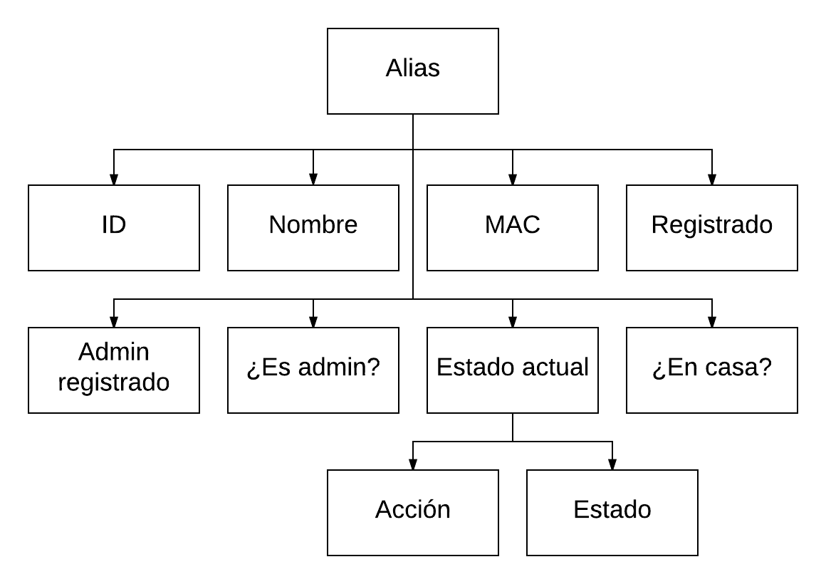
Usuarios
Notes:
Vamos a ver como se gestionan los diferentes tipos de usuarios del sistema y cuales son las posibilidades de cada uno.
En telegram, cada usuario se identifica por un ID único que se asigna automáticamente en el momento del registro de la aplicación y por un alias que se lo asigna el propio usuario. La comunicación se puede realizar mediante cualquiera de estos dos identificadores, pero hemos optado por usar el ID pues este identificador lo tienen todos los usuarios.
Los usuarios se almacenan en una variable llamada users. En esta imagen podemos ver la estructura y ahora vamos a comentar cada propiedad.
El alias y el ID comentados anteriormente.
Nombre, lo establece el usuario en la configuración y el sistema lo usará para nombrarlo.
MAC, se almacena la MAC del usuario para el control de presencia.
Registrado y admin registrado, cuando el usuario introduza la contraseña, en este campo se registra la hora y cuando pase el tiempo indicado por el administrador, el usuario tendrá que volver a introducir la contraseña. Una marca el registro como usuario y el otro como administrador.
Estado actual, es la variable que comentamos en el apartador anterior que nos sirve para tener interacción con el sistema. Esta propiedad cuenta con dos variables, acción que identifica qué está haciendo y estado que nos sirve internamente para saber qué pedirle.

Slide 10
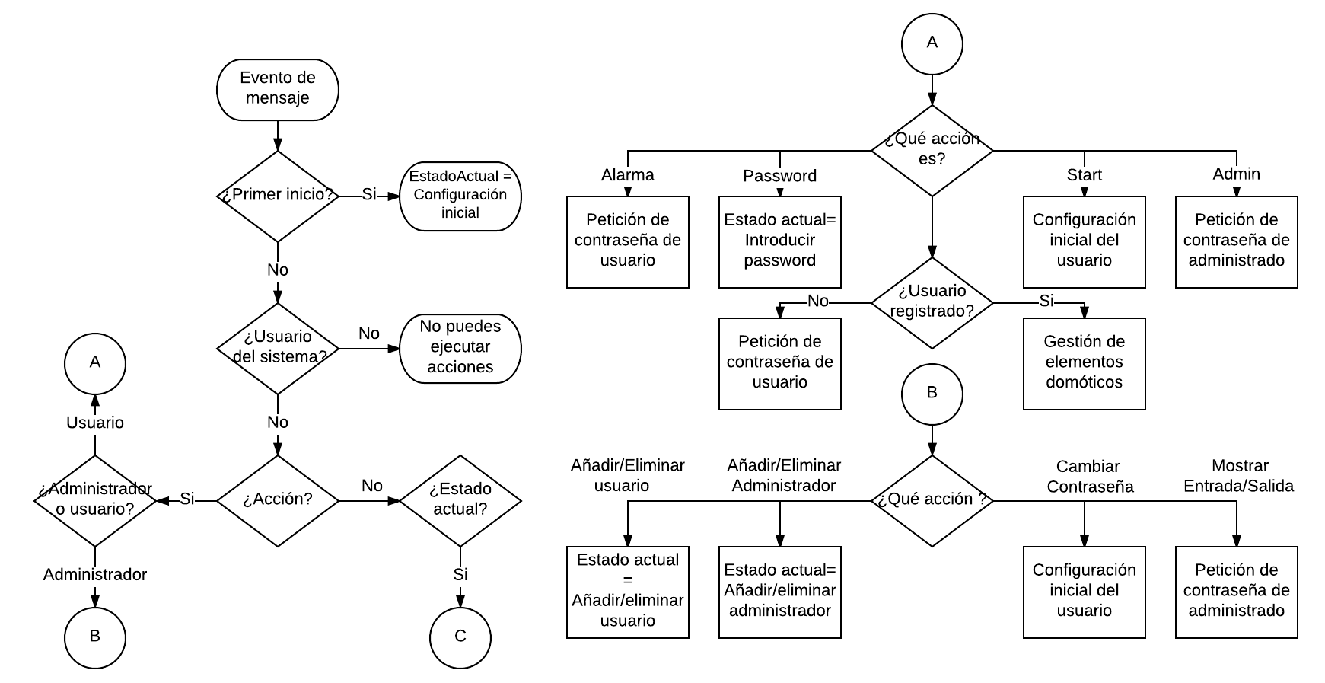
Máquina de estados
Notes:
Aquí podemos ve el diagrama de flujo de la primera toma de decisiones.
El primer inicio de la aplicación, nos va a pedir que se introduzca la configuración inicial del sistema. En el que tendremos que introducir la contraseña de administrador y la de usuario, este usuario será automáticamente registrado como administrador.
Una vez configurada la aplicación, cuando se envía un mensaje, la primera premisa que tenemos es el ser un usuario del sistema, si no se cumple esto seremos expulsados directamente.
En caso de ser usuarios, se evaluará si se ha emitido una acción, que es un mensaje que un slash delante. Si es una acción, se evaluará si es una acción de usuario o de administrador y se actuará en consecuencia a la acción emitida como podemos ver en la imagen de la derecha, se puede ver que algunas acciones cambian la variable estado actual, como es el caso de la acción password. Esto nos va a servir para poder introducir parámetros.
Si no es una acción válida obtendremos un mensaje de error.
Si el mensaje recibido no es una acción, se evaluará la variable estado actual de ese usuario, la cual se ha ido actualizando dependiendo de las acciones realizadas y se actuará en consecuencia a su valor. Si la variable estado actual es null, se enviará un mensaje de error.

Slide 11
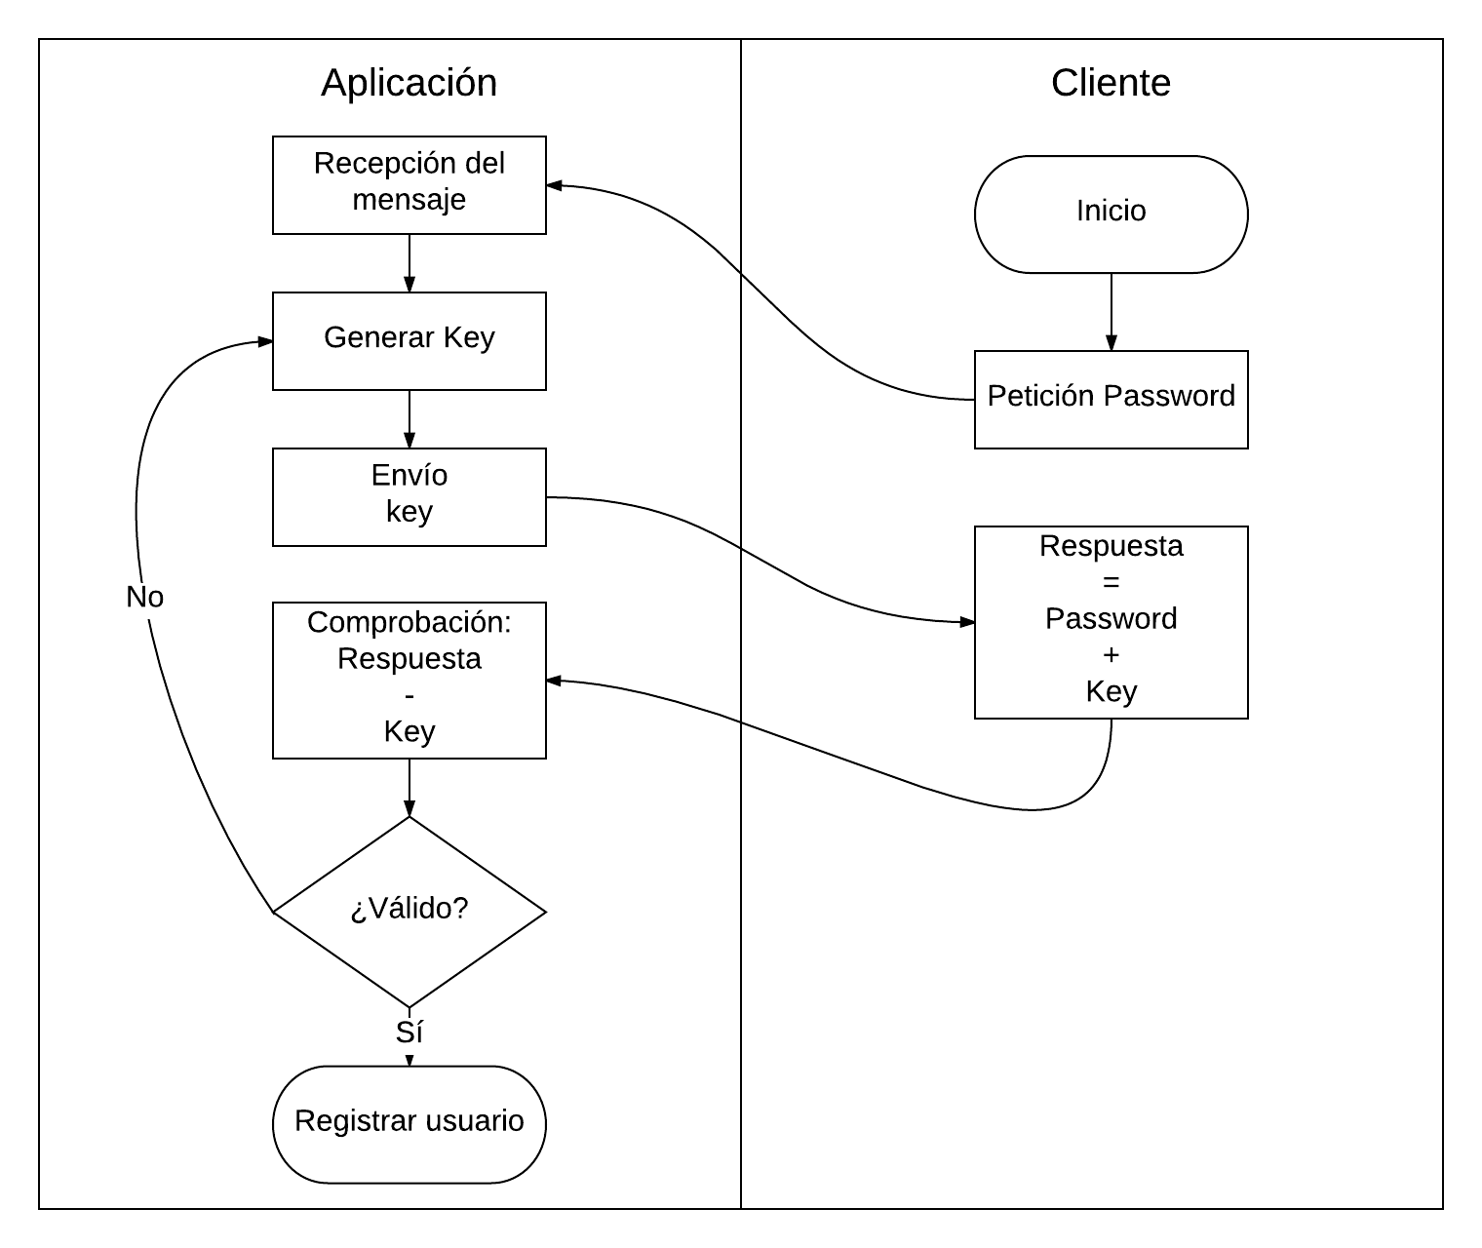
Seguridad
Notes:
Un apartado importante sería la seguridad, no podemos permitir que cualquier persona externa conecte a nuestro sistema.
Encontramos un problema a la hora de introducir la contraseña y es que desde nuestra aplicación no podemos editar mensajes del usuario, por lo que cuando éste introduzca la contraseña ésta se quedará visible en el chat a no ser que el usuario la borre manualmente. Para esto se ha diseñado un sistema en el que se mostrará una key aleatoria al usuario y éste tendrá que sumar cada dígito al de la contraseña. Por lo que el usuario enviará un número aleatorio al sistema. La key podrá el usuario editarla mediante un botón de editar, pero si esto no se realiza, a los 5 minutos se editará automáticamente.

Slide 12
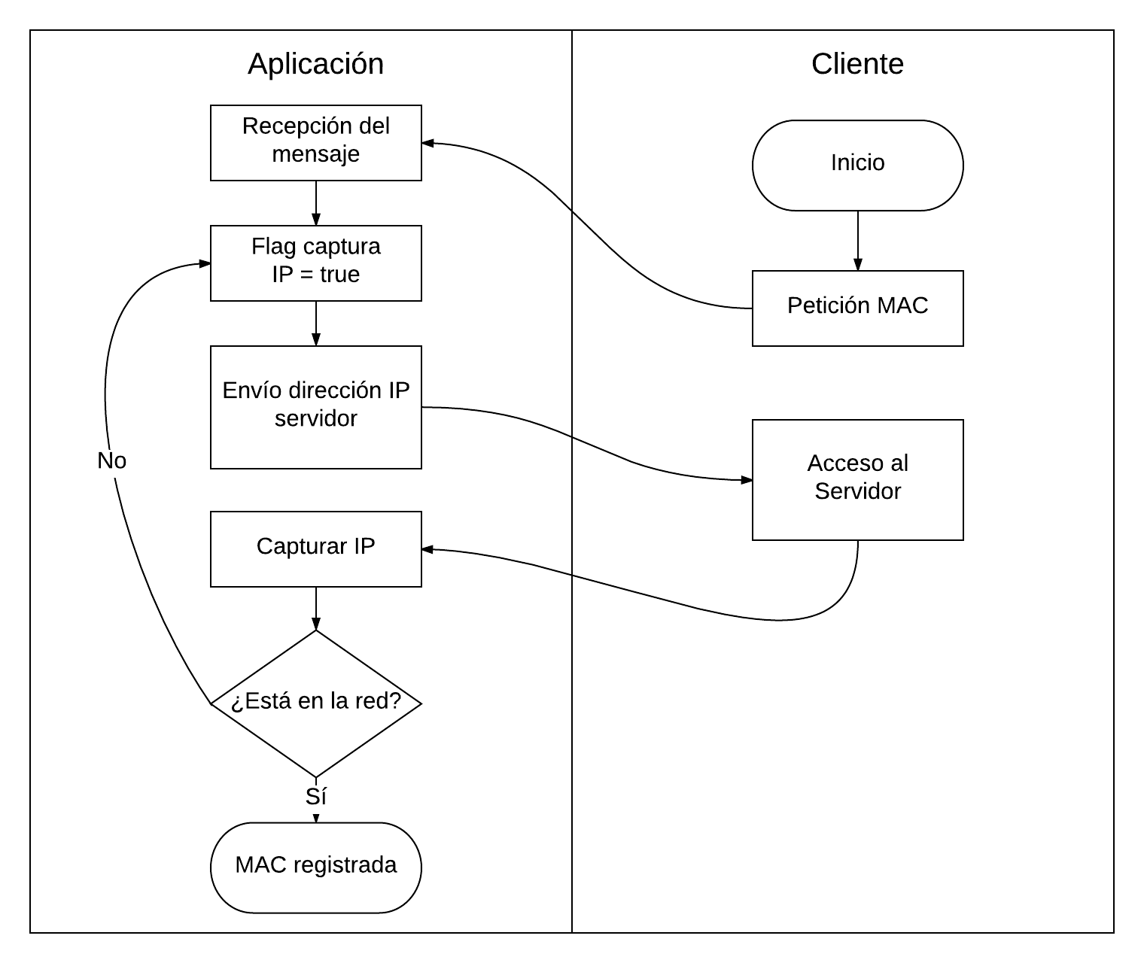
Control de Presencia
Notes:
Para la detección de presencia nos hemos basado en el protocolo ARP.
Cada usuario será identificado por la MAC de su smartphone, tomamos de base los smartphone sabiendo que hoy en día es algo que podemos decir indespensable en nuestro día a día.
Con este sistema cuando nos conectemos o desconectemos de la red quedará registrado en un fichero CSV que se creará diariamente, a estos ficheros sólo tendrán acceso los administradores del sistema.
La forma en la que se obtiene la MAC de usuario es mediante un servidor en nuestra red local, el usuario enviará el comando para capturar su MAC y accederá a este servidor. Cabe recordar que mediante el bot no se establece conexión directa con el usuario, por lo que hay que usar algún método para interceptar la IP del usuario.
Una vez se ha almacenado la IP del usuario, en el siguiente reconocimiento que se haga de la red, se identificará la MAC de usuario.

Slide 13

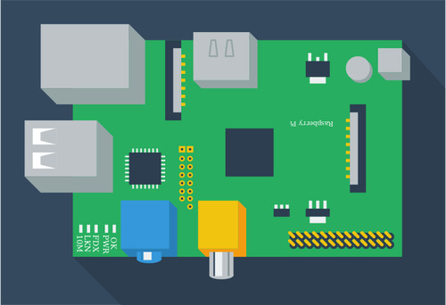

Portero Automático
Notes:
Mediante los mensajes de voz integrados en Telegram, un altavoz y una cámara, se ha desarrollado un sistema de portero automático por control remoto.
Una vez que se llame al timbre, uno de los GPIO de la raspberry Pi emitirá un evento que iniciará una captura de la cámara, esta captura se enviará a todos los usuarios del sistema.
Para poder responderle a quien llama, el usuario del sistema puede puede enviar un mensaje de voz mediante telegram y éste se reproducirá por un altavoz colocado en el portero automático.
Este mensaje de voz se almacena en el servidor de telegram, lo que nosotros recibimos en la aplicación es el id de este archivo en el servidor, por lo que tenemos que descargar ese archivo mediante uno de los métodos preparados para ello en el módulo que estamos usando.
El fichero que descargamos se encuentra en formato ogg codificado en formato opus. Para reproducir esto hay que convertir el archivo primero a formato wav y luego se podrá reproducir mediante el SSOO.

Slide 14
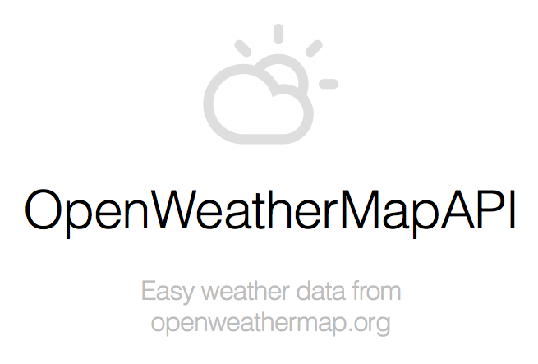
Desarrollo software
Meteorología
Sensores y actuadores
Luces
Climatización
Toldos y persianas
Alarma
Almacenamiento de Opciones
Notes:
* Temperatura
El control de temperatura se va a realizar mediante el API del servicio online openweathermap. Cada hora se ejecutará un método en nuestro sistema que hará una petición a este servicio y dependiendo de la configuración de los sensores y actuadores se realizarán una serie de evaluaciones para ajustar nuestro hogar según las condiciones y la temperatura del momento.
Nuestro sistema necesita tener las coordenadas de sus ubucación, por lo que cuando se realiza la configuraciónn inicial, se nos pedirá que enviemos la ubicación en la que se encuentra el sistema. El sistema recibirá la ubicación y almacenará las coordenadas
* Sensores y actuadores
Para el control de los sensores y actuadores se van a usar los GPIOs de la Raspberry Pi, aunque también es posible encontrar elementos controlados por USB.
Para el control de los GPIOs se usará un módulo de NodeJS llamado rpi-gpio, con el que tendremos métodos para configurar, escribir, leer y escuchar eventos de cambios en los GPIOs.
Los sensores y actuadores a incluir dependerá de las peticiones de los clientes, ya que los GPIOs son muy polivalentes en cuanto a funcionalidad. Por lo que se dejarán funciones preparadas para trabajar con los siguientes elementos.
Luces: Un funcionamiento sencillo como es el apagar y encender las luces.
Climatización, al igual que con las luces, se podrá apagar y encender.
Toldos y persianas, controlaremos la posición inicial y final mediante finales de carrera, por lo que se calibrará el sistema midiendo el tiempo que tarda desde la posición inicial a la final. Por lo que teniendo este dato se pueden hacer aproximaciones de posiciones intermedias.
* Alarma
La alarma contará con sensores de apertura de puertas y ventanas para la detección y una señal acústica para indicar presencia dentro del hogar.
El proceso de activar y desactivar la alarma será siempre manual, aunque el sistema de detección de presencia servirá de asistente, de forma que cuando no haya nadie en casa enviará a todos los administradores un mensaje avisando de la desprotección del hogar.
Todos los usuarios tienen permiso para activar y desactivar la alarma, pero aunque esté registrado tendrá que insertar la contraseña para que la acción tenga efecto.
Si la alarma está activa y se detecta presencia, el usuario tiene un margen de 15 segundos para desactivar la alarma.
* Almacenamiento de opciones
Vamos a ver como se almacenan los datos de forma permanente. La cantidad de información que vamos a manejar es mínima, por lo que no tiene sentido usar una base de datos. Por lo que se opta por almacenar las opciones en un fichero CSV, de esta forma se implementa la lectura y escritura de este tipo de archivos para poder manejarlos para configurar el sistema, añadir usuarios en lotes.

Slide 15
Pruebas de Rendimiento
Respuesta protocolo ARP
Captura de foto
Proceso de recepción y reproducción de audio
Petición y tratamiento de datos meteorológicos
Notes:
El sistema se ha puesto a prueba haciendo un test a los siguientes módulos:
Respuesta al protocolo ARP
Tiempo de captura de foto
Proceso de recepción y reproducción de audio
Petición de datos meteorológicos
Estos módulos se han probado sobre la Raspberry Pi en la que va a correr nuestra aplicación y sobre un sistema Debian virtual izado en un MacBook Pro.
Decir que en estas pruebas de rendimiento se ha obviado el tiempo de recepción del mensaje sobre la aplicación, puesto que el formato en el que se envía la fecha desde la aplicación está medido en el sistema Unix Time que se mide en segundos, sabiendo que los tiempos de recepción es del orden de milisegundos no tiene sentido hacer esta comparación.

Slide 16

Pruebas de Rendimiento
Protocolo ARP
Dispositivo | Tiempo
Raspberry Pi | 13380ms
MacBook | 11778ms
Captura de foto
Dispositivo | v4l2camera | fswebcam
Raspberry Pi | 1246ms | 1278ms
MacBook | 1038ms | 986ms
Datos meteorológicos
Dispositivo | Tiempo
Raspberry Pi | 330 ms
MacBook | 280ms
Recepción y reproducción de audio
Dispositivo | v4l2camera | fswebcam
Raspberry Pi | 1246ms | 1278ms
MacBook | 1038ms | 986ms
Notes:
Aquí vemos el tiempo que tarda en realizarse el protocolo ARP. Vemos que son tiempos altos, pero son aceptables dentro de la funcionalidad que nosotros buscamos.

Slide 17
Captura de foto
Dispositivo | v4l2camera | fswebcam
Raspberry Pi | 1246ms | 1278ms
MacBook | 1038ms | 986ms
Notes:
Estos tiempos son tomados desde que se empieza a tomar la foto hasta que ésta se almacena en nuestro disco duro. Pues es necesario almacenar la foto para poder enviarla desde nuestro módulo.
Se ha medido la velocidad con dos módulos diferentes y se puede ver como no influye el módulo en los tiempos, por lo que usaremos cualquiera de ellos.
Por otro lado, estos datos son tomados con una webcam antigua, por lo que habría que realizar pruebas con otro tipo de webcam y ver que tipo de influencia tiene.

Slide 18
Recepción y reproducción de Audio
Dispositivo | Descarga | Decode | Total
Raspberry Pi | 609ms | 109ms | 718ms
MacBook | 524ms | 11ms | 535ms
Duración del audio 2 segundos
Notes:
Estos son los datos de la recepción y reproducción de audio. Pero bien es cierto que estos datos son muy subjetivos pues depende de la duración del audio, también hay que incluir el tiempo de subida del audio que es algo que no podemos medir y también de la velocidad de descarga de la red doméstica.

Slide 19
Petición y tratamiento de datos meteorológicos
Dispositivo | Tiempo
Raspberry Pi | 330 ms
MacBook | 280ms
Notes:
Aquí podemos ver el los tiempos de la petición y tratamiento de datos meteorológicos.
Como conclusión a estas pruebas de rendimiento podemos decir que se ve que hay una diferencia sustancial entre ambas máquinas algo que es totalmente obvio viendo las grandísimas diferencias que hay entre ambas máquinas. Pero los tiempos obtenidos por nuestra Raspberry Pi son asumibles, de igual forma que vemos que no los tiempos no son proporcionales a la potencia de la máquina

Slide 20
Costes
Costes materiales
Dispositivo | Precio
Raspberry Pi | 60 €
Sensor Alarma | 10 €
Cámara | 15 €
Altavoz | 10 €
Total | 95 €
Costes de desarrollo:
300h
30€/h
Total = 9000€
El precio para 100 unidades sería de 185€
Notes:
En esta tabla podemos ver los costes fijos totales que tendríamos por dispositivo.
A esto habría que sumarle las 300 horas de desarrollo a un precio de 30€/h, que daría un coste total de desarrollo de 9000€ por lo que si repartimos estas horas entre los primeros 100 dispositivos, tendríamos un coste total del 185€ por dispositivo.
A esto habría que sumar los módulos supletorios que el cliente requiera y su instalación.

Slide 21
Futuros Desarrollos
Investigar otros método de detección de presencia.
Realizar pruebas de rendimiento con diferentes cámaras, para mejorar la velocidad de captura
Desarrollar un algoritmo que detecte los elementos conectados al sistema.
Desarrollar un sistema de visión artificial para detectar situaciones anómalas.
Realizar pruebas de rendimiento con diferentes lenguajes de programación
Notes:
Se han podido ver diferentes deficiencias en este sistema durante el desarrollo y por ello se proponen los siguientes desarrollos futuros:
Investigar sobre nuevos métodos para la detección de presencia de forma transparente al usuario de forma que se mejoren los tiempos obtenidos.
Realizar pruebas de rendimientos con diferentes cámaras y ver que velocidad de captura se puede obtener.
Desarrollar un algoritmo que detecte qué elementos tiene conectado el sistema y actúe en consecuencia
Desarrollar un sistema de visión artificial capaz de identificar tanto a los usuarios como diferentes situaciones especiales como puede ser un incendio.
Realizar pruebas de rendimiento con diferentes lenguajes de programación como por ejemplo Python, Ruby, Java, que son lenguajes que tienen su propio framework para el uso del Bot API

Slide 22
Conclusiones
La Raspberry Pi cumple con nuestras expectativas
NodeJS nos ofrece multitud de facilidades a través de sus módulos.
Se ha podido desarrollar un control de presencia transparente para el usuario y funcional.
El control de la aplicación se lleva a cabo mediante la aplicación de mensajería Telegram.
Notes:
Hemos visto como los objetivos iniciales planteados se han podido satisfacer positivamente.
En primer lugar hemos visto como la Raspberry Pi tiene algunas limitaciones pero cumple perfectamente con las exigencias que nosotros le pedimos.
Respecto al uso de NodeJS, hemos podido realizar todas las funciones que queríamos, consiguiendo grandes facilidades mediante el uso de módulos de terceros.
El control de presencia planteado se ha podido implementar en el sistema, aunque en el apartado de pruebas de rendimiento hemos visto que lleva un tiempo bastante alto el reconocimiento de la red, pero es un tiempo que podemos permitirnos.
Por último, el requisito final propuesto que era el control del sistema mediante una aplicación de mensajería se ha podido satisfacer mediante el Bot API de Telegram. Integrando un Bot en su cliente y haciendo la tarea de control muy intuitiva.

Slide 23

FIN
Gracias por su atención.
Demostración
Notes:
Ya he terminado mi presentació

